Slide 1
Chut! On calcule. Niveau Collège – 5ème

Slide 2
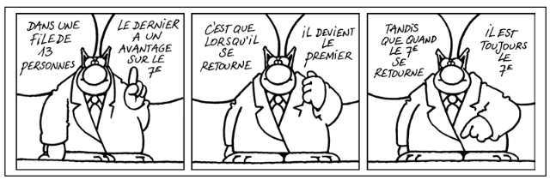
Chut! On calcule. Niveau Collège – 5ème Lundi 15 mars 2021

Slide 3
A = 4 x (15 – 5) | B = 48 – (12 + 7) | C = 48 : (54 – 48)

Slide 4
D Ecrire tous les multiples de 25 inférieurs à 160.

Slide 5
E Recopier toutes les fractions égales à 0,8.

Slide 6
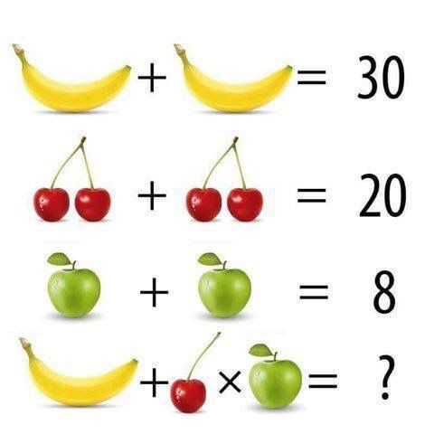

Slide 7
Chut! On calcule. Niveau Collège – 5ème Lundi 15 mars 2021 CORRECTION

Slide 8
A = 4 x (15 – 5) A = 4 x 10 A = 40 | B = 48 – (12 + 7) B = 48 – 19 B = 29 | C = 48 : (54 – 48) C = 48 : 6 C = 8

Slide 9
D Les multiples de 25 inférieurs à 160 sont : 25 – 50 – 75 – 100 – 125 - 150

Slide 10
E Les fractions égales à 0,8 sont :

Slide 11
1 banane vaut 15
2 cerises valent 10 donc
1 cerise vaut 5
1 pomme vaut 4
Il n’y a qu’une cerise
Calcul à effectuer : 15 + 5 x 4 = 15 + 20 = 35

Slide 12
Chut! On calcule. Niveau Collège – 5ème Mardi 16 mars 2021

Slide 13
A = 6 x 4 + 3 | B = 4 + 7 x 5 | C = 18 – 12 : 3

Slide 14
D Ecrire tous les diviseurs de 24 inférieurs à 10.

Slide 15
E Retrouver les couples de nombres égaux.

Slide 16
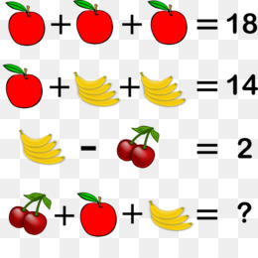

Slide 17
Chut! On calcule. Niveau Collège – 5ème Mardi 16 mars 2021 CORRECTION

Slide 18
A = 6 x 4 + 3 A = 24 + 3 A = 27 | B = 4 + 7 x 5 B = 4 + 35 B = 39 | C = 18 – 12 : 3 C = 18 – 4 C = 14

Slide 19
D Les diviseurs de 24 inférieurs à 10 sont : 1 – 2 – 3 – 4 – 6 – 8

Slide 20
E Les couples de nombres égaux sont :

Slide 21
1 pomme vaut 6
1 régime de 4 bananes vaut 4 donc 1 banane vaut 1
2 cerises valent 2
Il n’y a que 3 bananes
Le calcul à effectuer : 2 + 6 + 3x1 = 11
2 cerises + 1 pomme + 3 bananes

Slide 22
Chut! On calcule. Niveau Collège – 5ème Jeudi 18 mars 2021

Slide 23
A = 63 – 9 + 6 | B = 122 – 30 + 5 | C = 150 – 99 + 1

Slide 24
D Ecrire tous les multiples de 3 compris entre 31 et 47

Slide 25
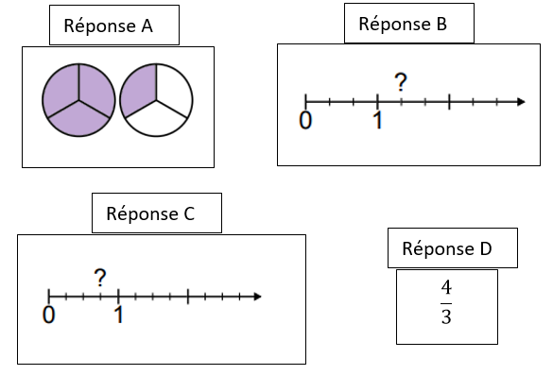
E Trouver l’intrus

Slide 26
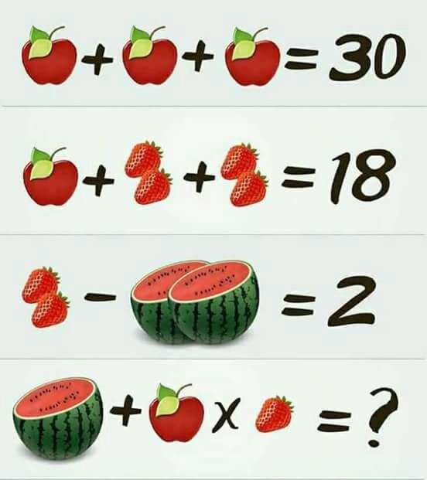

Slide 27
Chut! On calcule. Niveau Collège – 5ème Jeudi 18 mars 2021 CORRECTION

Slide 28
A = 63 – 9 + 6 A = 54 + 6 A = 60 | B = 122 – 30 + 5 B = 92 + 5 B = 97 | C = 150 – 99 + 1 C = 51 + 1 C = 52

Slide 29
D Les multiples de 3 compris entre 31 et 47 sont : 33 – 36 – 39 – 42 – 45

Slide 30
E Trouver l’intrus

Slide 31
1 pomme vaut 10
2 fraises valent 4 donc
1 fraise vaut 2
1 pastèque entière
vaut 2 donc 1 demi pastèque vaut 1
1 demi pastèque et
1 seule fraise
Calcul à effectuer : 1 + 10 x 2 = 1 + 20 = 21

Slide 32
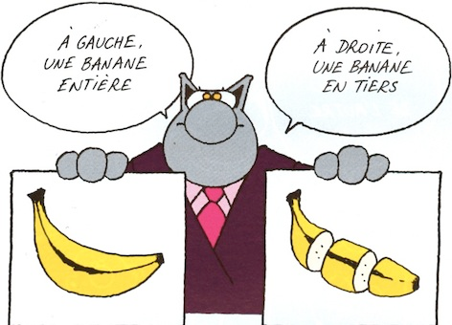
Chut! On calcule. Niveau Collège – 5ème Vendredi 19 mars 2021

Slide 33
A = (18 – 8) x (38 + 7) | B = (17 – 12) x (5 + 14)
C = 7 x (16 – 2 x 4)

Slide 34
D Compléter le nombre suivant par un chiffre pour que le nombre soit divisible par 5 mais pas par 3 3 78?

Slide 35
E Quelle pièce manque-t-il pour compléter la suite de dominos?

Slide 36
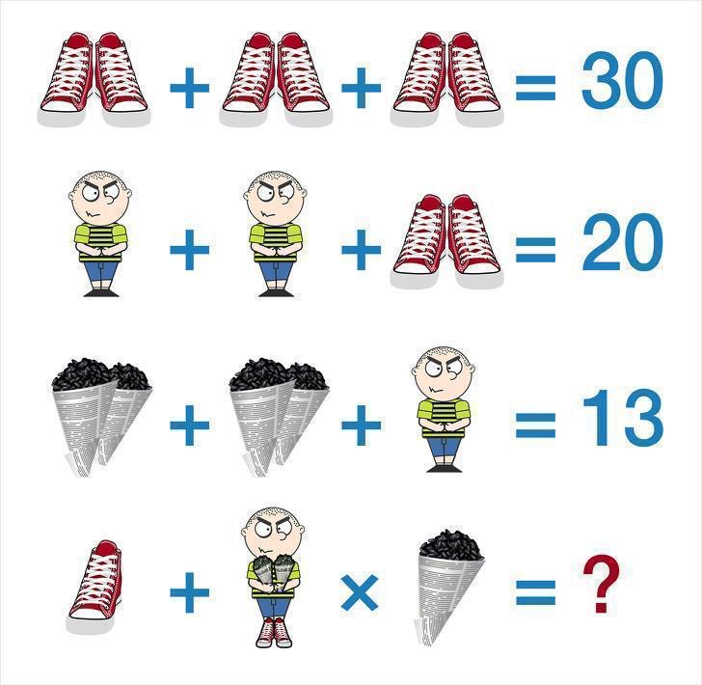

Slide 37
Chut! On calcule. Niveau Collège – 5ème Vendredi 19 mars 2021 CORRECTION

Slide 38
A = (18 – 8) x (38 + 7) A = 10 x 45 A = 450 | B = (17 – 12) x (5 + 14) B = 5 x 19 B = 95
C = 7 x (16 – 2 x 4) C = 7 x (16 – 8) C = 7 x 8 C = 56

Slide 39
D Compléter le nombre suivant par un chiffre pour que le nombre soit divisible par 5 mais pas par 3 3 785

Slide 40
E Quelle pièce manque-t-il pour compléter la suite de dominos?

Slide 41
1 paire de basket vaut 10
1 bonhomme vaut 5 s’il est sans basket
2 cornets valent 4
1 seule basket, le bonhomme porte une paire de basket mais aussi 2 cornets
Calcul à effectuer : 5 + (5+10+4) x 2 = 5 + 19 x 2 = 5 + 38 = 43

Slide 42
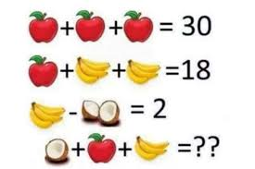
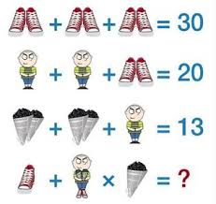
A vous d’inventer des énigmes…

